Slide 1


О выполнении Стратегического плана развития ОАО «Евроторгинвестбанк»
на 2015 – 2017 годы

Slide 2



Позиционирование банка
О выполнении Стратегического плана развития
Универсальный коммерческий банк
с преобладающей долей розничных услуг.
Миссия банка
Удовлетворение потребностей наших Клиентов в современных, доступных и качественных банковских услугах, содействие успеху в достижении целей и предоставление широкого спектра финансовых инструментов предприятиям всех форм собственности - на базе клиентоориентированной, высокоэффективной, динамично развивающейся бизнес-модели, современных информационных технологий и высоких стандартов обслуживания.
2

Slide 3

Основные цели
О выполнении Стратегического плана развития
Создание и динамичное развитие клиентоориентированного банка на базе современных стандартов обслуживания;
Приближение Банка к лидирующим в банковской системе Республики Беларусь позициям по качеству, спектру услуг и уровню обслуживания;
Повышение уровня удовлетворенности Клиентов качеством предоставляемых услуг, расширение каналов взаимодействия с Клиентом;
Увеличение клиентской и ресурсной базы, развитие новых каналов дистрибуции;
Совершенствование системы управления Банком, оптимизация бизнес-процессов;
Применение самых передовых и инновационных финансовых и информационных технологий, обеспечивающих для Клиента простоту и оперативность обслуживания;
Обеспечение высокого уровня подготовленности персонала для ведения активных продаж и управления взаимоотношениями с Клиентами, скоординированная работа которых обеспечивает успех Банку и его Клиентам.
3

Slide 4
О выполнении Стратегического плана развития
Позиции ОАО «Евроторгинвестбанк» в банковской системе
Банковская система Республики Беларусь насчитывает 26 банков, 2 НКФО.
По состоянию на 01.01.2016г. ОАО «Евроторгинвестбанк» занимает следующие позиции:
Рейтинги по объемам | 01.01.2016 | Изменение позиции за 2015 год
По величине активов | 24 | -
По величине нормативного капитала | 21 | +3
По объему кредитов физ.лицам | 15 | +2
По объему кредитов юр.лицам | 21 | -2
По объему депозитов юр.лиц | 22 | -2
Рейтинги динамики за 2015 | Прирост показателя | Рейтинг прироста
Прирост балансовых активов | -1,7% | 24
Прирост нормативного капитала | 35,3% | 6
Прирост кредитного портфеля физ.лиц | 36,4% | 2
Прирост кредитного портфеля юр.лиц | -10,4% | 23
Прирост депозитов юр.лиц | -30,5% | 22
Прирост остатков на текущих счетах юр.лиц | 18,1% | 17
4

Slide 5
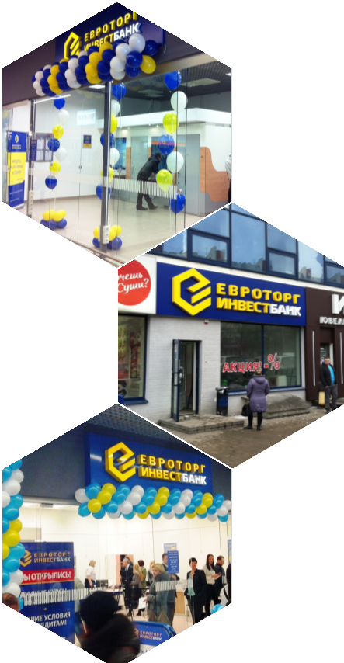
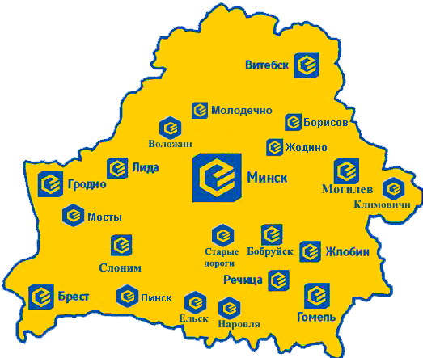
Региональная структура банка на 01.01.2016
О выполнении Стратегического плана развития
Сеть банка помимо головного офиса представлена:
20 Центрами банковских услуг (ЦБУ),
11 дополнительных офисов (касса + рабочее место)
1 пунктом обмена валют (ПОВ),
6 касс вне места нахождения банка
Присутствие банка обеспечено в следующих городах:
г. Минск 7 ЦБУ, 1 ПОВ
г. Витебск 1 ЦБУ, 1 ДО
г. Брест 1 ЦБУ, 1 ДО
г. Гомель 1 ЦБУ
г. Гродно 1 ЦБУ, 1 ДО
г. Могилев 1 ЦБУ
г. Речица 1 ЦБУ
г. Лида 1 ЦБУ
г. Бобруйск 1 ЦБУ, 1 ДО
г. Жлобин 1 ЦБУ
г. Воложин 1 ДО
г. Слоним 1 ЦБУ
г. Ельск 1 ДО
г. Наровля 1 ДО
г. Климовичи 1 ДО
г. Старые дороги 1 ДО
г. Борисов 1 ЦБУ
г. Мосты 1 ДО
г. Пинск 1 ЦБУ
г. Жодино 1 ДО
5

Slide 6
О выполнении Стратегического плана развития
Результаты по основным бизнес-направлениям
Стратегического плана
Привлечение и обслуживание корпоративных клиентов
Развитие розничного бизнеса
Развитие сети
* привлечено на обслуживание 215 новых клиентов;
* среднедневные остатки на счетах клиентов за год увеличены в 3 раза;
* в рамках сотрудничества с основным акционером начата работа по открытию спец.счетов по резервированию средств подрядчиками по строительству объектов;
* внедрение собственного удостоверяющего центра: перевод клиентов на новую ЭЦП
* портфель кредитов физ.лиц увеличен на 36,4%
* внедрение карточных продуктов, доля таких продуктов в портфеле превысила 30%
* постоянное обновление линейки кредитных продуктов
* внедрена скоринговая система принятия решений о предоставлении кредитов физическим лицам
* модернизирована система мотивации работников розничного бизнеса
* Количество ЦБУ увеличено на 3 объекта, количество УРМ (с кассой) увеличилось на 3 объекта
* Обеспечено присутствие банка дополнительно в гг. Борисов, Пинск, Жодино, Мосты, Молодечно
* оптимизирована сеть УРМ, представляющих собой мобильные точки продаж в торговых объектах.
6

Slide 7
О выполнении Стратегического плана развития
Выполнение запланированных показателей
Показатель | Плановое значение | Фактическое значение
Нормативный капитал | 456,0 млрд.руб. | 457,4 млрд.руб.
Балансовые активы | 830,0 млрд.руб. | 815,3 млрд.руб.
Рентабельность активов | 2,2% | 2,5%
Рентабельность капитала | 4,5% | 4,8%
Сеть банка | 40 объектов (ЦБУ, ПОВ, касс вне места нахождения Банка) | 38 объектов (20 ЦБУ, 11 УРМ, 1 ПОВ, 6 касс)
Кредиты юридическим лицам | 432,0 млрд.руб. | 310,0 млрд.руб.*
Кредиты физическим лицам | 190,0 млрд.руб. | 207,6 млрд.руб.
Численность работников | (460-470) работников | 438 работников
* Планируемые объемы кредитования юридических лиц не достигнуты вследствие ухудшения экономической среды, в которой функционируют юридические лица, в связи с чем банком проводилась взвешенная политика в отношении роста кредитного портфеля
10

Slide 8
О выполнении Стратегического плана развития
Выполнение плана мероприятий на 2015 год
Расширение продуктовой линейки банка, направленной на работу с юридическими лицами: пересмотр и структурирование линейки продуктов, запуск новых продуктов, разработка “зарплатных” проектов, пересмотр и оптимизация тарифов (перенос на II квартал 2016)
Организация полнофункционального контакт-центра, построение нового центра обработки данных (ЦОД), перевод действующего ЦОД в статус резервного
Организация перемещения Центрального аппарата банка в новое помещение
Развитие системы электронного документооборота, интеграция с внешними системами
Развитие системы обучения персонала, повышения квалификации работников банка
Построение эффективной системы мотивации и продаж
Внедрение системы предотвращения утечки информации (DLP), системы защищенного удаленного доступа к информационной системе, системы корреляции событий (SIEM) и автоматизированной информационной системы «Экономическая безопасность»
Внедрение интернет-банкинга и мобильного банкинга
Выполнено частично
Срок перенесен
Срок перенесен
Срок перенесен
Выполнено
Выполнено
Срок перенесен
Срок перенесен
11

Slide 9

О выполнении Стратегического плана развития
В обозначенный Стратегическим планом период банк планомерно будет двигаться к достижению поставленных задач с учетом изменяющихся экономических условий и конъюнктуры рынка.
Основными задачами развития в ближайшие годы являются:
Расширение лицензионных полномочий в части привлечения средств физических лиц на счета и во вклады и формирование полного комплекса банковских услуг для физических лиц.
Оптимизация сети;
Наращивание кредитного портфеля физических и юридических лиц;
Дальнейшая автоматизация и оптимизация бизнес-процессов;
Расширение сотрудничества с банками-нерезидентами;
Наращивание нормативного капитала;
13

